Slide 1


Instituto Superior de Engenharia de Coimbra
Licenciatura em Engenharia Informática
3ºAno 1ºSemestre
Programação Distribuída

Slide 2
Trabalho realizado por:
Programação Distribuída
Daniel Moreira Nº21240321
Hugo Santos Nº21220702
Tiago Santos Nº21230530

Slide 3
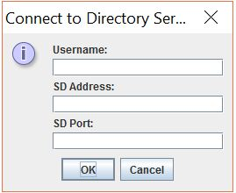
Manual Cliente
Programação Distribuída
Para correr o Cliente é necessário indicar qual o username com que vai ser conhecido e com que irá fazer o Login ou criar uma conta num servidor, e o IP e porto do serviço de directoria.

Slide 4
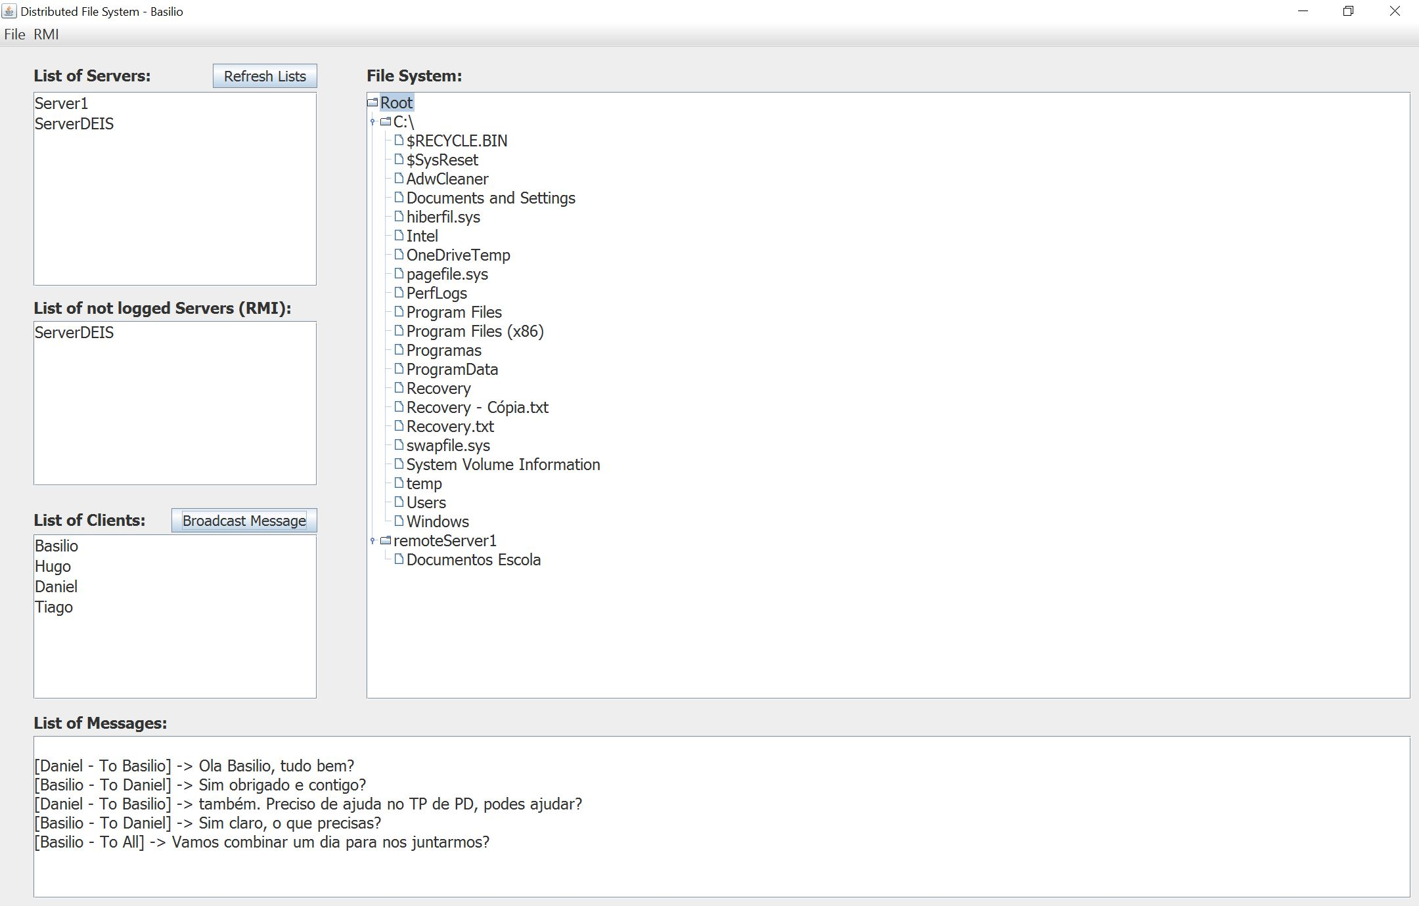
Manual Cliente
Programação Distribuída
Lista de servidores ligados ao SD
Lista de servidores nos quais este cliente não está logado (RMI)
Sistema de ficheiros local + sistema de ficheiros remoto
Lista de clientes ligados ao SD
Lista de mensagens recebidas/enviadas

Slide 5
Manual Cliente
Programação Distribuída
Botão para pedir novamente as listas actualizadas
Botão para enviar mensagem para todos os clientes logados

Slide 6
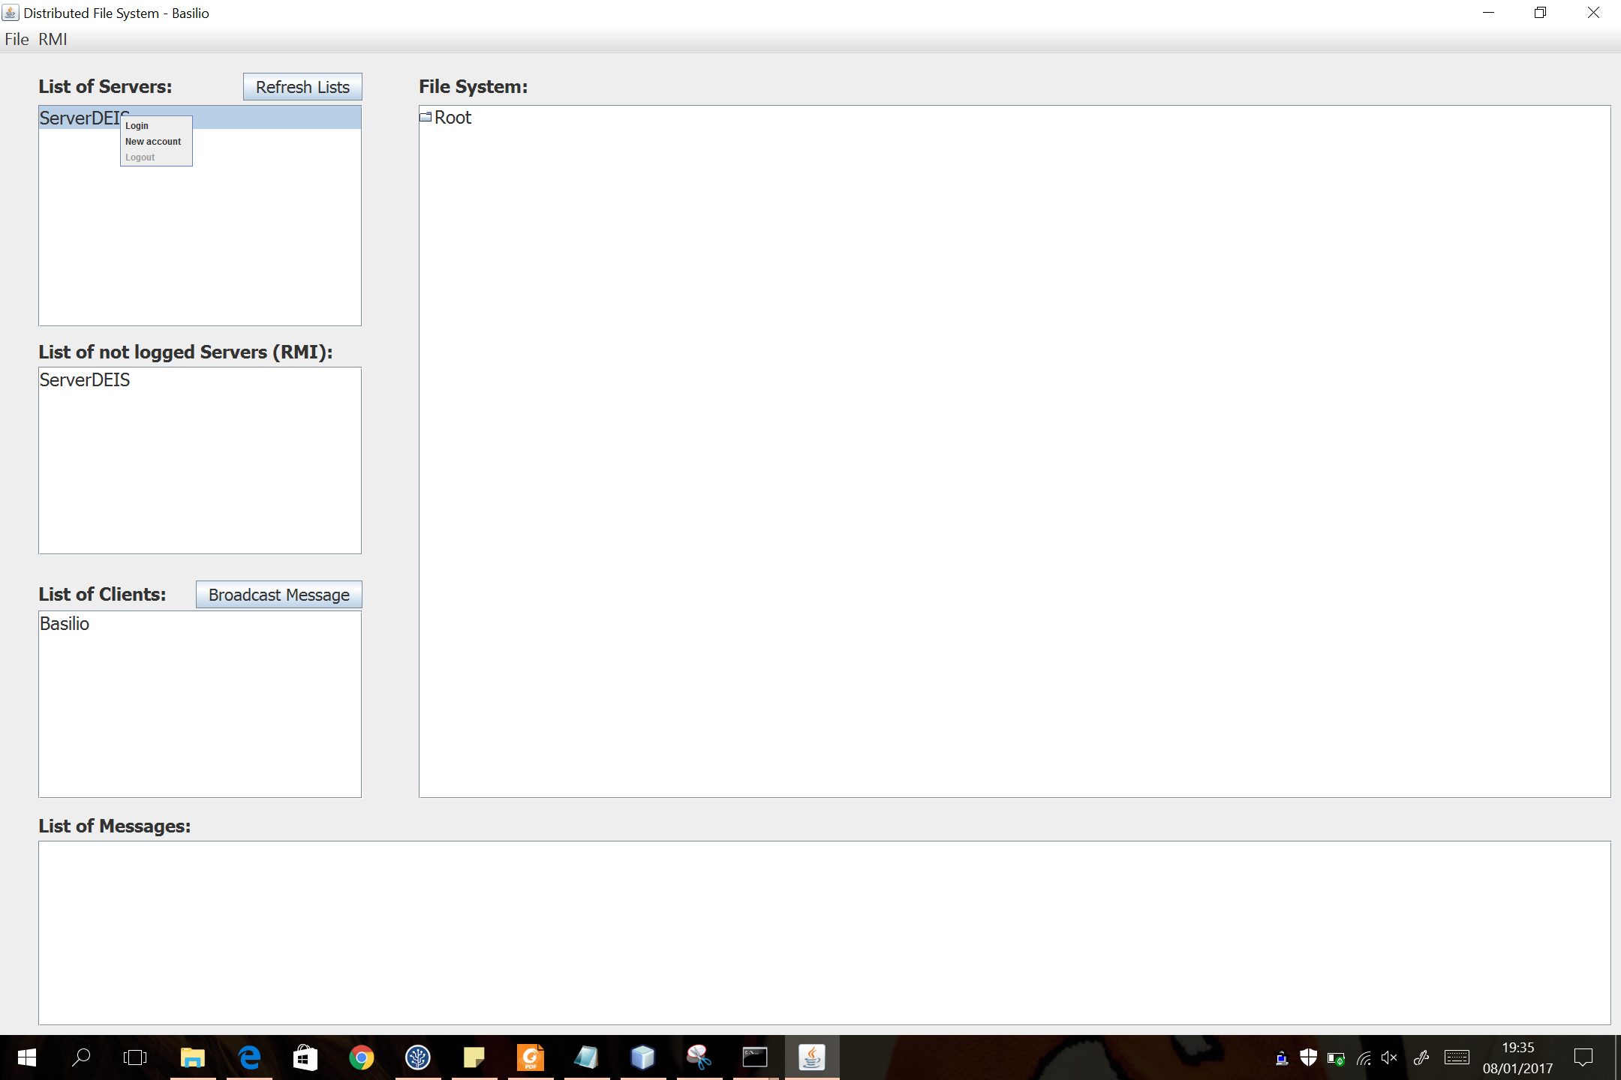
Manual Cliente
Botão direito do rato para aceder às opções de Login, New account e Logout, no servidor selecionado
Programação Distribuída

Slide 7
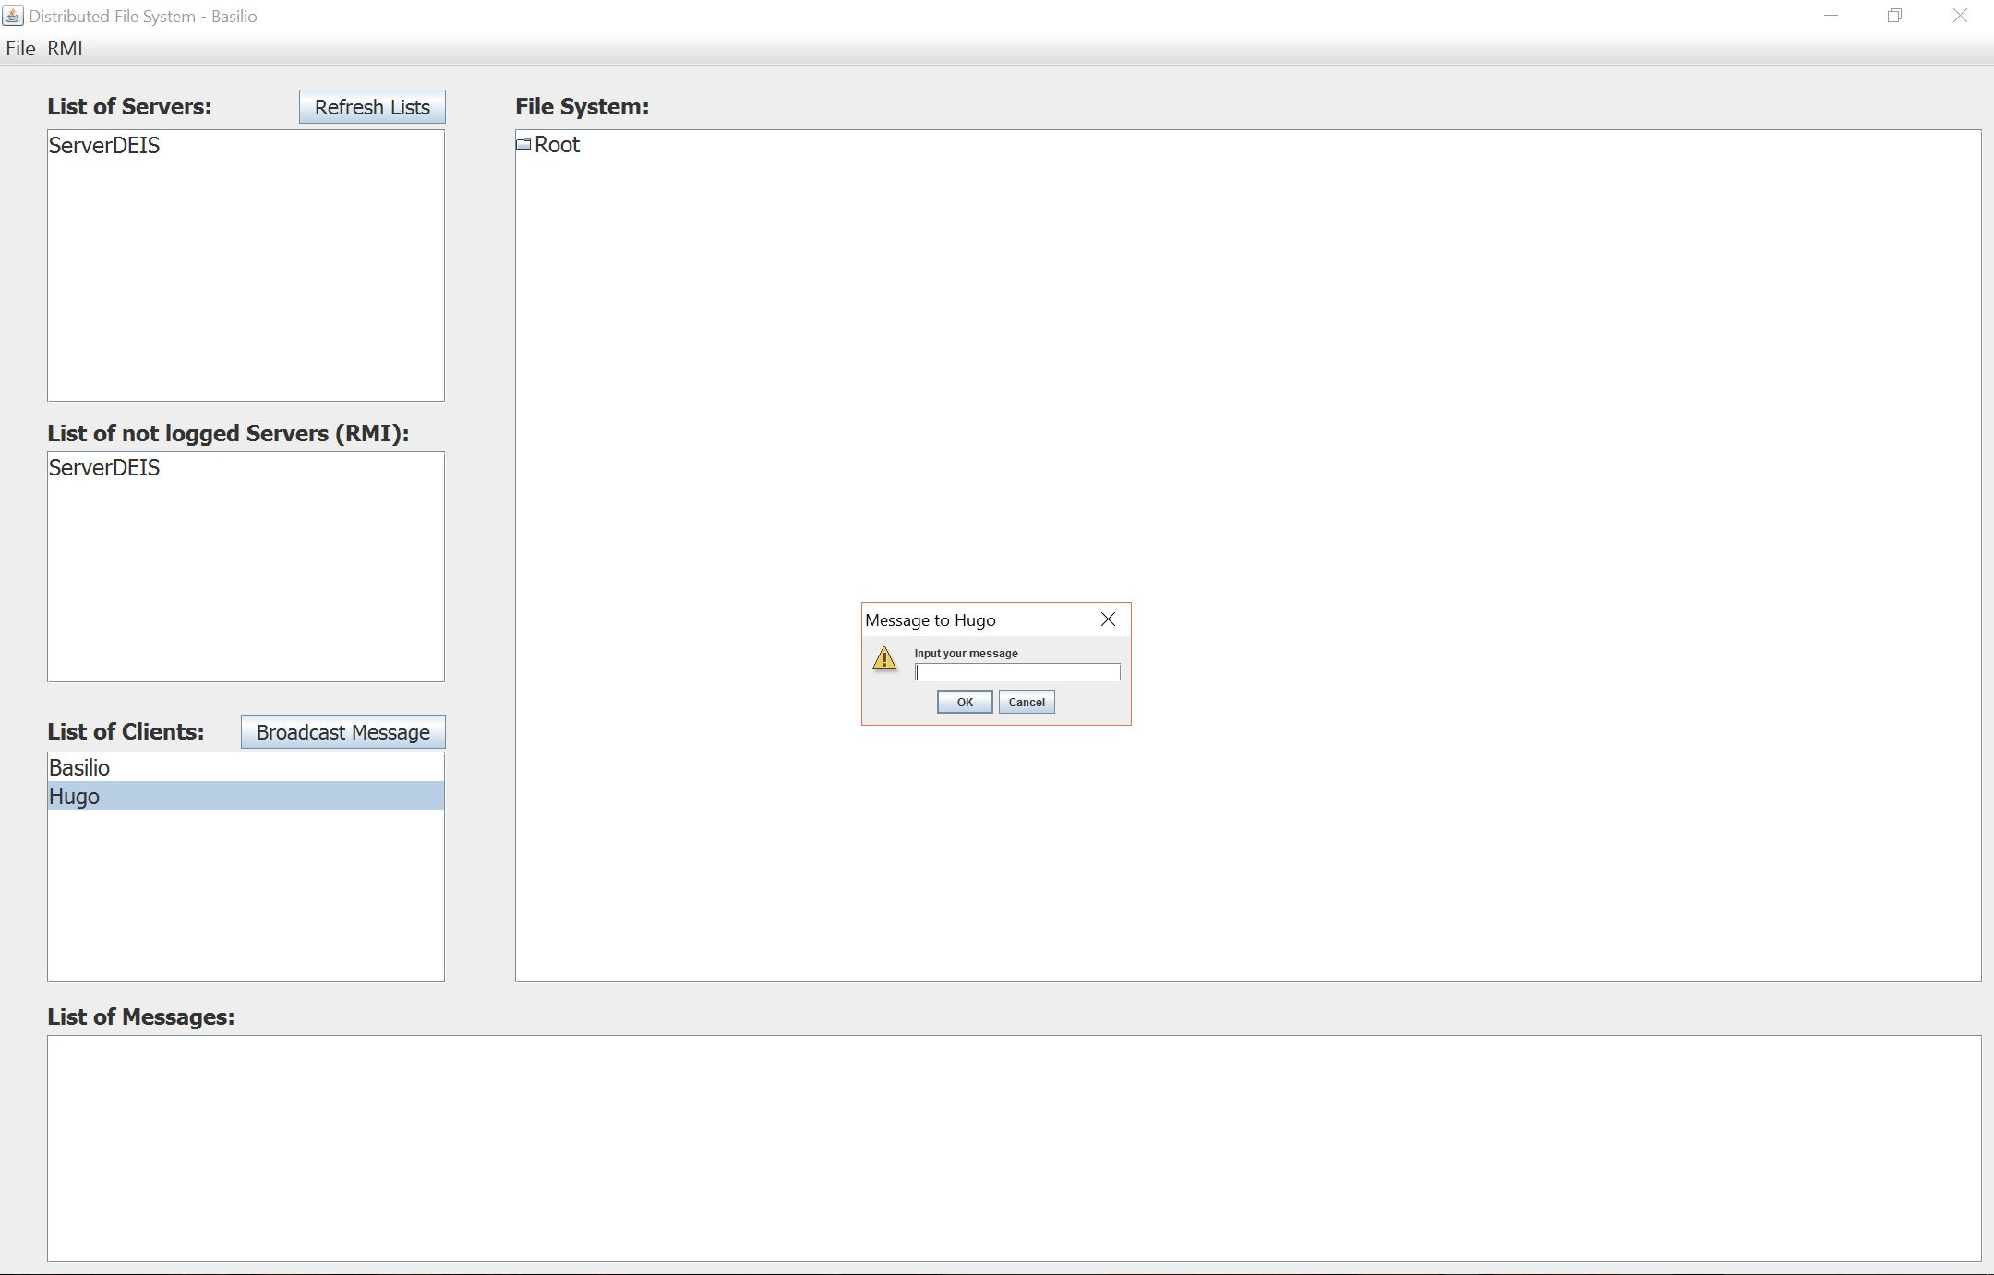
Manual Cliente
Programação Distribuída
Duplo clique no nome do cliente(1) para o qual pretende enviar a mensagem, escrever e carregar ok
1

Slide 8
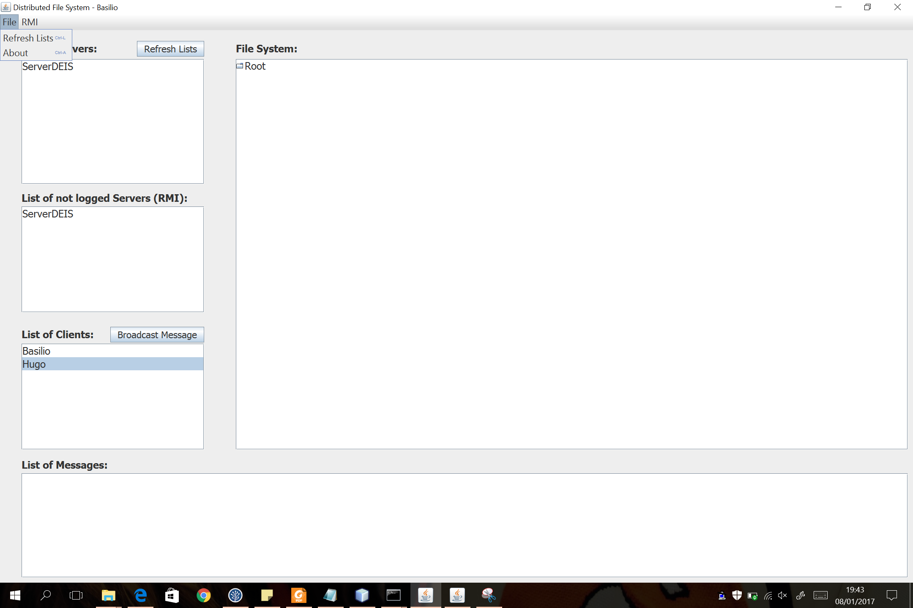
Manual Cliente
Opções para obter as listas atualizadas e para ver a informação relativa aos autores do programa.
Programação Distribuída

Slide 9

Manual Cliente
Opções para receber ou não receber a lista de servidores no qual ainda não está logado, através de RMI
Programação Distribuída

